Slide 1
웹 기술 이론 7장
비동기 처리와 HTTP 통신
이벤트 루프, Promise의 구조, fetch와 오류 처리, 데이터 저장소
한신대학교 AI·SW계열 · 웹프로그래밍
학습사이트 hs-web.dreamitbiz.com

Slide 2
이론 7장
학습 목표
이벤트 루프로 비동기 코드의 실행 순서를 예측할 수 있다.
①
Promise의 상태와 체이닝을 이해하고 async/await로 바꿔 쓸 수 있다.
②
fetch의 오류 처리에서 무엇이 reject되고 무엇이 안 되는지 구분할 수 있다.
③
HTTP의 구성 요소와 주요 상태 코드를 설명할 수 있다.
④
브라우저 저장소 세 가지의 차이와 쓰임을 구분할 수 있다.
⑤
한신대학교 웹프로그래밍(AS006-E) 2026-2학기 · 웹 기술 이론 7장
02

Slide 3
이론 7장
핵심 키워드
이벤트 루프
콜 스택
태스크 큐
Promise
async/await
fetch
HTTP
CORS
localStorage
오류 처리
학습사이트의 본문에서 이 낱말들을 찾아 읽으면 이 시간의 뼈대가 잡힙니다
한신대학교 웹프로그래밍(AS006-E) 2026-2학기 · 웹 기술 이론 7장
03

Slide 4
이론 7장 · 1
JavaScript는 한 번에 하나만 합니다
JavaScript는 단일 스레드(single-thread) 입니다.
한신대학교 웹프로그래밍(AS006-E) 2026-2학기 · 웹 기술 이론 7장
04

Slide 5
이론 7장 · 1
JavaScript는 한 번에 하나만 합니다
한 번에 한 줄씩만 실행합니다.
1
그런데도 화면이 멈추지 않고 여러 일이 동시에 되는 것처럼 보이는 이유가 이벤트 루프입니다.
2
한신대학교 웹프로그래밍(AS006-E) 2026-2학기 · 웹 기술 이론 7장
05

Slide 6
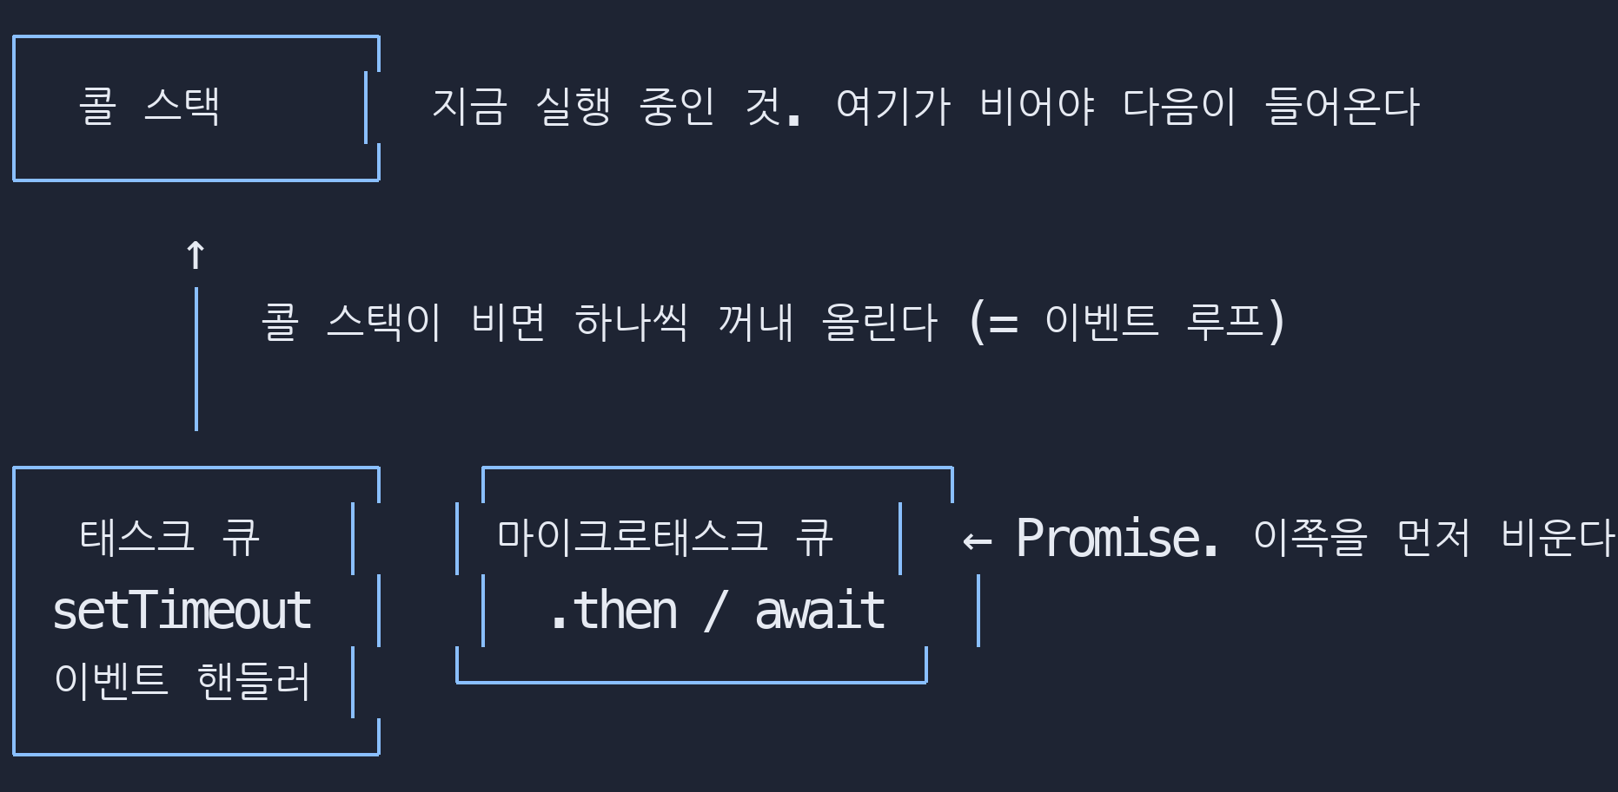
이론 7장 · 1
이벤트 루프의 구조
1
2
3
4
5
6
7
8
9
10
11
한신대학교 웹프로그래밍(AS006-E) 2026-2학기 · 웹 기술 이론 7장
06

Slide 7
이론 7장 · 1
실행 순서 예측하기
1
2
3
4
5
6
7
8
9
10
11
12
console.log('1');
setTimeout(() => console.log('2'), 0); // 태스크 큐
Promise.resolve().then(() => console.log('3')); // 마이크로태스크 큐
console.log('4');
// 출력: 1 → 4 → 3 → 2
// ① 동기 코드(1, 4)를 다 실행
// ② 마이크로태스크 큐를 비운다 (3)
// ③ 그다음 태스크 큐 (2)
한신대학교 웹프로그래밍(AS006-E) 2026-2학기 · 웹 기술 이론 7장
07

Slide 8
이론 7장 · 1
JavaScript는 한 번에 하나만 합니다
setTimeout(fn, 0) 은 "지금 당장"이 아니라 "지금 하던 일이 다 끝나면 가장 먼저" 라는 뜻입니다.
1
무거운 작업 중간에 화면을 갱신하고 싶을 때 이 성질을 이용하기도 합니다.
2
한신대학교 웹프로그래밍(AS006-E) 2026-2학기 · 웹 기술 이론 7장
08

Slide 9
이론 7장 · 2
Promise
한신대학교 웹프로그래밍(AS006-E) 2026-2학기 · 웹 기술 이론 7장
09

Slide 10
이론 7장 · 2
Promise
상태
뜻
전이
pending
대기 — 아직 결과 없음
시작 상태
fulfilled
이행 — 값이 들어옴
pending에서 한 번만
rejected
거부 — 오류가 들어옴
pending에서 한 번만
한신대학교 웹프로그래밍(AS006-E) 2026-2학기 · 웹 기술 이론 7장
10

Slide 11
이론 7장 · 2
Promise
한 번 결정되면 다시 바뀌지 않습니다.
1
그래서 .then 을 나중에 붙여도 이미 완료된 결과를 받을 수 있습니다.
2
한신대학교 웹프로그래밍(AS006-E) 2026-2학기 · 웹 기술 이론 7장
11

Slide 12
이론 7장 · 2
체이닝 — 각 then이 새 Promise를 돌려준다
1
2
3
4
5
6
7
8
9
10
11
12
fetch(url)
.then(res => res.json()) // 이 반환값이 다음 then으로
.then(data => data.items)
.then(items => render(items))
.catch(err => showError(err)) // 위 어디서든 실패하면 여기로
.finally(() => hideSpinner()); // 성공·실패 상관없이
/* ⚠ then 안에서 return을 빠뜨리면 다음 then이 undefined를 받습니다.
화살표 함수의 중괄호를 쓸 때 특히 자주 하는 실수입니다. */
.then(res => { res.json() }) // ❌ return 없음
.then(res => { return res.json() }) // ✅
.then(res => res.json()) // ✅ 더 간단
한신대학교 웹프로그래밍(AS006-E) 2026-2학기 · 웹 기술 이론 7장
12

Slide 13
이론 7장 · 2
Promise 조합 메서드
1
2
3
4
5
6
7
8
9
10
11
12
// 전부 성공해야 함 — 하나라도 실패하면 즉시 reject
const [a, b] = await Promise.all([fetch(u1), fetch(u2)]);
// 각각의 성공·실패를 모두 받음 — 하나가 실패해도 나머지를 얻는다
const results = await Promise.allSettled([fetch(u1), fetch(u2)]);
results.forEach(r => {
if (r.status === 'fulfilled') console.log(r.value);
else console.warn(r.reason);
});
// 가장 먼저 끝난 것 하나 — 타임아웃 구현에 씀
await Promise.race([fetch(url), timeout(5000)]);
한신대학교 웹프로그래밍(AS006-E) 2026-2학기 · 웹 기술 이론 7장
13

Slide 14
이론 7장 · 2
2.1 여러 개를 한꺼번에
요청 세 개를 순서대로 await 하면 시간이 세 배 걸립니다.
1
서로 의존하지 않는 요청은 Promise.all 로 동시에 보내세요.
2
실무에서 체감 속도가 크게 달라집니다.
3
한신대학교 웹프로그래밍(AS006-E) 2026-2학기 · 웹 기술 이론 7장
14

Slide 15
이론 7장 · 3
async / await
async/await 는 Promise를 동기 코드처럼 위에서 아래로 읽히게 하는 문법입니다.
한신대학교 웹프로그래밍(AS006-E) 2026-2학기 · 웹 기술 이론 7장
15

Slide 16
이론 7장 · 3
같은 일, 다른 모양 (1/2)
1
2
3
4
5
6
7
8
9
10
// .then 방식
function load() {
return fetch(url)
.then(res => res.json())
.then(data => data.items)
.catch(err => { console.error(err); return []; });
}
// async/await 방식
async function load() {
내부적으로는 여전히 Promise입니다.
한신대학교 웹프로그래밍(AS006-E) 2026-2학기 · 웹 기술 이론 7장
16

Slide 17
이론 7장 · 3
같은 일, 다른 모양 (2/2)
19
20
21
22
23
24
25
26
27
try {
const res = await fetch(url);
const data = await res.json();
return data.items;
} catch (err) {
console.error(err);
return [];
}
}
한신대학교 웹프로그래밍(AS006-E) 2026-2학기 · 웹 기술 이론 7장
17

Slide 18
이론 7장 · 3
자주 하는 실수 세 가지
정리
await 를 빠뜨림
값 대신 Promise { <pending> } 이 담깁니다. 가장 흔합니다.
1
try/catch 를 안 씀
통신은 실패하는 것이 정상입니다. 처리하지 않으면 unhandled rejection이 됩니다.
2
순서대로 안 해도 되는 것을 순서대로 await
시간이 배로 걸립니다. Promise.all 을 쓰세요.
3
한신대학교 웹프로그래밍(AS006-E) 2026-2학기 · 웹 기술 이론 7장
18

Slide 19
이론 7장 · 3
async 함수는 항상 Promise를 돌려줍니다
1
2
3
4
5
6
7
async function f() { return 1; }
f(); // Promise { 1 } ← 1이 아닙니다
await f(); // 1
f().then(v => console.log(v)); // 1
/* 그래서 async 함수를 부른 쪽도 결과를 쓰려면 await하거나 then을 붙여야 합니다. */
한신대학교 웹프로그래밍(AS006-E) 2026-2학기 · 웹 기술 이론 7장
19

Slide 20
이론 7장 · 4
HTTP
한신대학교 웹프로그래밍(AS006-E) 2026-2학기 · 웹 기술 이론 7장
20

Slide 21
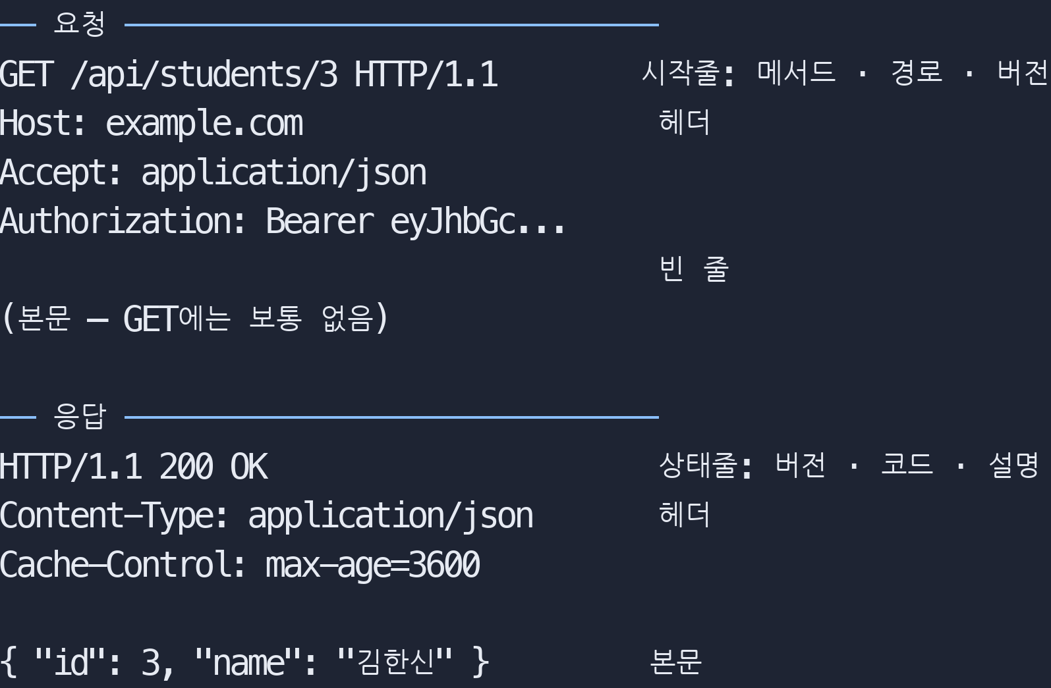
이론 7장 · 4
실제 모양
1
2
3
4
5
6
7
8
9
10
11
12
13
14
한신대학교 웹프로그래밍(AS006-E) 2026-2학기 · 웹 기술 이론 7장
21

Slide 22
이론 7장 · 4
4.2 메서드와 성질
메서드
용도
안전한가
멱등인가
GET
조회
예 (바꾸지 않음)
예
POST
생성
아니오
아니오 (두 번 보내면 두 개 생김)
PUT
통째로 교체
아니오
예
PATCH
일부 수정
아니오
경우에 따라
DELETE
삭제
아니오
예
한신대학교 웹프로그래밍(AS006-E) 2026-2학기 · 웹 기술 이론 7장
22

Slide 23
이론 7장 · 4
4.2 메서드와 성질 (1/2)
멱등(idempotent) 은 "몇 번 보내도 결과가 같다"는 뜻입니다.
1
네트워크가 불안해 재시도할 때 안전한지를 판단하는 기준이 됩니다.
2
POST가 멱등이 아니라서 "결제 버튼을 두 번 눌러 두 번 결제되는" 사고가 납니다.
3
한신대학교 웹프로그래밍(AS006-E) 2026-2학기 · 웹 기술 이론 7장
23

Slide 24
이론 7장 · 4
4.2 메서드와 성질 (2/2)
GET으로 자료를 바꾸면 안 됩니다.
1
GET은 안전하다고 약속된 메서드라 브라우저가 미리 불러오거나 캐시할 수 있고, 검색엔진 크롤러도 자유롭게 방문합니다.
2
/delete?id=3 같은 GET 주소를 만들었다가 크롤러가 지나가며 자료를 전부 지운 사고가 실제로 있었습니다.
3
한신대학교 웹프로그래밍(AS006-E) 2026-2학기 · 웹 기술 이론 7장
24

Slide 25
이론 7장 · 4
4.3 상태 코드 (1/2)
코드
뜻
흔한 상황
200 OK
성공
정상 조회
201 Created
생성됨
POST 성공
204 No Content
성공, 본문 없음
DELETE 성공
301 / 302
영구 / 임시 이동
주소 변경
304 Not Modified
안 바뀜
캐시 사용
400 Bad Request
요청이 잘못됨
보낸 값이 형식에 안 맞음
한신대학교 웹프로그래밍(AS006-E) 2026-2학기 · 웹 기술 이론 7장
25

Slide 26
이론 7장 · 4
4.3 상태 코드 (2/2)
코드
뜻
흔한 상황
401 Unauthorized
인증 필요
로그인 안 됨
403 Forbidden
권한 없음
로그인은 했지만 권한 부족
404 Not Found
없음
주소 오타, 파일 없음
409 Conflict
충돌
이미 있는 이메일로 가입
500 / 502 / 503
서버 오류
서버 쪽 문제
한신대학교 웹프로그래밍(AS006-E) 2026-2학기 · 웹 기술 이론 7장
26

Slide 27
이론 7장 · 5
fetch의 오류 처리
한신대학교 웹프로그래밍(AS006-E) 2026-2학기 · 웹 기술 이론 7장
27

Slide 28
이론 7장 · 5
무엇이 reject되고 무엇이 안 되는가
1
2
3
4
5
6
7
8
9
10
11
12
13
14
15
16
17
try {
const res = await fetch(url);
// ⚠ 여기까지 왔다는 것은 "서버가 응답을 주긴 줬다"는 뜻입니다.
// 404도 500도 여기까지 옵니다. reject되지 않습니다.
if (!res.ok) { // res.ok === (200 <= status < 300)
throw new Error(`HTTP ${res.status}`);
}
const data = await res.json(); // 본문이 JSON이 아니면 여기서 던짐
return data;
} catch (e) {
// reject되는 경우: 네트워크 끊김, DNS 실패, CORS 차단, 요청 취소
// + 위에서 우리가 직접 throw한 것
console.error(e.message);
}
한신대학교 웹프로그래밍(AS006-E) 2026-2학기 · 웹 기술 이론 7장
28

Slide 29
이론 7장 · 5
fetch를 쓸 때의 체크리스트
정리
res.ok 를 확인했는가
안 하면 404 응답의 오류 페이지를 정상 데이터로 착각합니다.
1
try/catch 로 감쌌는가
네트워크는 끊깁니다.
2
로딩 상태를 화면에 표시했는가
없으면 사용자에게 먹통으로 보입니다.
3
실패 상태를 화면에 표시했는가
콘솔에만 찍으면 사용자는 아무것도 모릅니다.
4
한신대학교 웹프로그래밍(AS006-E) 2026-2학기 · 웹 기술 이론 7장
29

Slide 30
이론 7장 · 5
5.1 CORS
브라우저는 다른 출처(origin)로 보내는 요청을 기본적으로 막습니다.
1
출처는 프로토콜 + 호스트 + 포트 세 가지가 모두 같아야 같은 것으로 봅니다.
2
한신대학교 웹프로그래밍(AS006-E) 2026-2학기 · 웹 기술 이론 7장
30

Slide 31
이론 7장 · 5
이런 오류를 만나면
1
2
3
4
5
6
7
8
9
10
Access to fetch at 'https://api.example.com/data'
from origin 'http://localhost:5500' has been blocked by CORS policy:
No 'Access-Control-Allow-Origin' header is present.
/* 이건 내 코드의 문법 오류가 아닙니다.
서버가 "이 출처는 허용한다"는 응답 헤더를 보내야 통과됩니다.
프론트엔드에서 할 수 있는 것이 없습니다.
→ 해결: CORS를 허용한 공개 API를 쓰거나, 서버를 직접 만들거나,
개발 중에는 프록시를 씁니다. */
한신대학교 웹프로그래밍(AS006-E) 2026-2학기 · 웹 기술 이론 7장
31

Slide 32
이론 7장 · 6
브라우저 저장소
한신대학교 웹프로그래밍(AS006-E) 2026-2학기 · 웹 기술 이론 7장
32

Slide 33
이론 7장 · 6
브라우저 저장소
localStorage
sessionStorage
쿠키
수명
지울 때까지
탭을 닫으면 사라짐
만료일까지
용량
5~10MB
5~10MB
4KB
서버 전송
안 됨
안 됨
요청마다 자동 전송
JS 접근
가능
가능
HttpOnly면 불가
쓰임
설정·임시 저장
한 세션 동안만
로그인 세션
한신대학교 웹프로그래밍(AS006-E) 2026-2학기 · 웹 기술 이론 7장
33

Slide 34
이론 7장 · 6
안전하게 쓰는 형태 (1/2)
1
2
3
4
5
6
7
8
9
10
const KEY = 'app-todos';
function save(value) {
try {
localStorage.setItem(KEY, JSON.stringify(value));
} catch (e) {
// 시크릿 모드, 용량 초과, 브라우저 설정에서 차단 — 실제로 던집니다
console.warn('저장 실패', e);
}
}
한신대학교 웹프로그래밍(AS006-E) 2026-2학기 · 웹 기술 이론 7장
34

Slide 35
이론 7장 · 6
안전하게 쓰는 형태 (2/2)
19
20
21
22
23
24
25
26
function load(fallback = []) {
try {
const raw = localStorage.getItem(KEY);
return raw ? JSON.parse(raw) : fallback;
} catch {
return fallback; // 저장된 값이 깨졌을 수도 있습니다
}
}
한신대학교 웹프로그래밍(AS006-E) 2026-2학기 · 웹 기술 이론 7장
35

Slide 36
이론 7장 · 6
localStorage에 넣으면 안 되는 것
정리
비밀번호·주민번호·카드번호
JavaScript로 누구나 읽을 수 있고, XSS가 통하면 그대로 털립니다.
1
로그인 토큰
논쟁이 있지만, 보안이 중요한 서비스는 HttpOnly 쿠키를 씁니다.
2
사라지면 안 되는 자료
사용자가 브라우저를 정리하면 없어집니다. 서버에 두어야 할 것은 서버에.
3
다른 기기에서도 봐야 하는 것
그 브라우저에만 있습니다.
4
한신대학교 웹프로그래밍(AS006-E) 2026-2학기 · 웹 기술 이론 7장
36

Slide 37
이론 7장 · 6
브라우저 저장소
학습·연습 단계에서는 localStorage로 충분합니다.
1
"이건 이 브라우저에만 남는다" 는 것만 정확히 알고 쓰면 됩니다.
2
한신대학교 웹프로그래밍(AS006-E) 2026-2학기 · 웹 기술 이론 7장
37

Slide 38
웹 기술 이론 7장 마무리
7장 마무리
비동기 처리와 HTTP 통신 — 본문과 도해는 학습사이트에서 다시 읽습니다
✓
학습사이트 장 페이지 끝의 「이해했어요 · 어려워요」 표시
✓
함께 볼 주차: 12주차 · 13주차
✓
막히면 「질문있어요」 — 질문은 반 전체가 같은 자리에서 봅니다

